Slide 1
Филиппова Н. Р. учитель истории и обществознания МБОУ Новоаннинская сош№1,г. Новоаннинский, Волгоградской обл
Презентация к уроку обществознания в 6 классе «Свободное время и вредные привычки».
Тема презентации – «Вредные привычки».

Slide 2
Вредные привычки
«Пьянство – лучшее средство избавления от ума, здоровья и денег» - Н. М. Карамзин

Slide 3
Что же такое вредная привычка?
Вредная привычка - это автоматически повторяющееся многократное действие, причем вредоносное с точки зрения общественного блага, окружающих и здоровья самого человека, который попал в зависимость от вредной привычки.

Slide 4
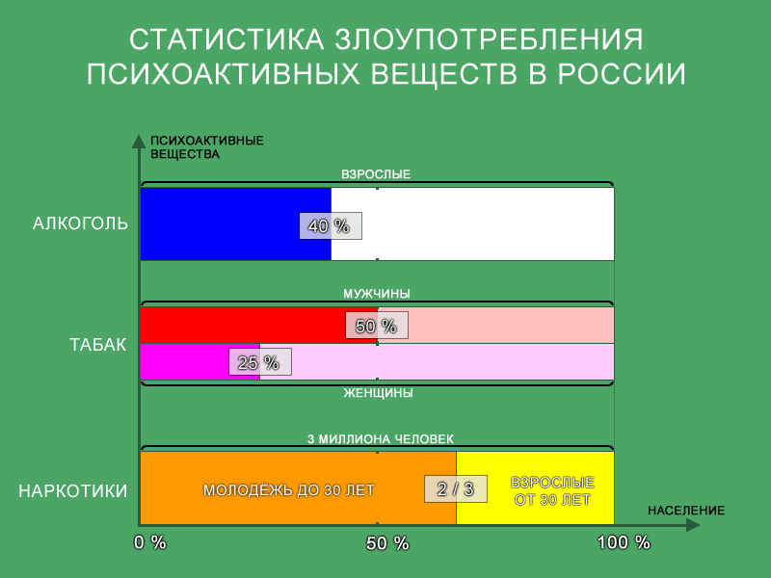
Люди не задумываются о своем здоровье

Slide 5
Алкоголизм, его последствия для здоровья:
Развивается цирроз печени ( разрушение печени);
Хронический гастрит желудка, язва;
Воздействует на головной мозг, частые головные боли;
Ускоряет биологическое старение – человек выглядит гораздо старше своих лет;
Приводит к развитию онкологических болезней;
Неврозы и изменения психики.

Slide 6

Последствия: утрата здоровья, неврологические и психические расстройства, потеря работы, рождение нездоровых детей

Slide 7
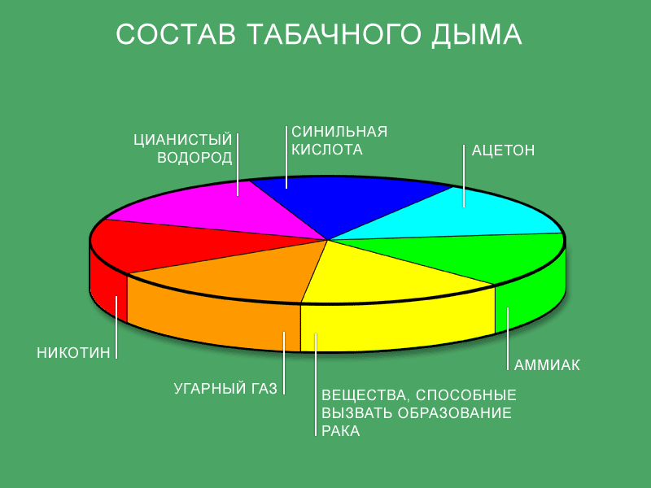
Курение: 25% женщин, 50% мужчин, подростки начинают курить с 8-11 лет 5% с 13-14лет 20%, в том числе девушки.

Slide 8
Последствия курения для подростка
Отставание от сверстников в умственном и физическом развитии;
Подверженность более частым заболеваниям из-за ослабленного иммунитета;
Утомляемость, раздражительность, неврозы;
Результаты курения, согласно статистике: 90% рака легких, 80%- гортани, 25%-желудка
Вещества, содержащиеся в табаке и других курительных смесях «убивающие» организм:
Никотин, свинец, мышьяк, радиоактивные элементы и ароматические углеводороды и другие ядовитые вещества, вызывающие рак разных органов

Slide 9
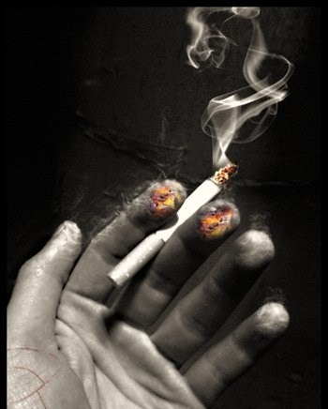

Slide 10
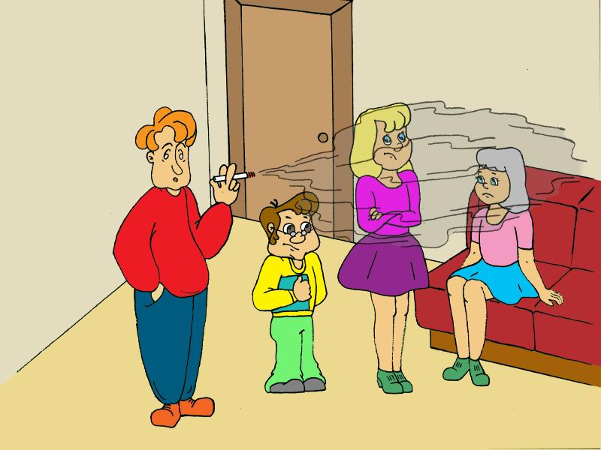
Пассивное курение тоже опасно для тех, кто не курит

Slide 11
Наркомания – хроническое заболевание, вызванное употреблением веществ-наркотиков при использовании курительных смесей, различных порошков, инъекций в вену.
Последствия: - неустойчивая психика
- истощение организма и появление различных неизлечимых заболеваний, передающихся через кровь: вич, гепатит с и другие
- высокая смертность в молодом возрасте в результате отравления организма

Slide 12
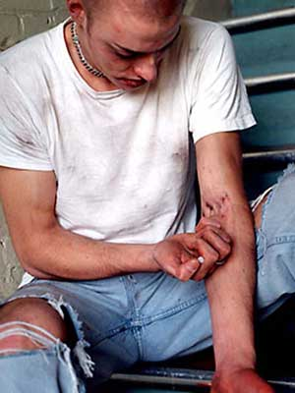

Slide 13
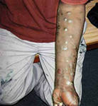

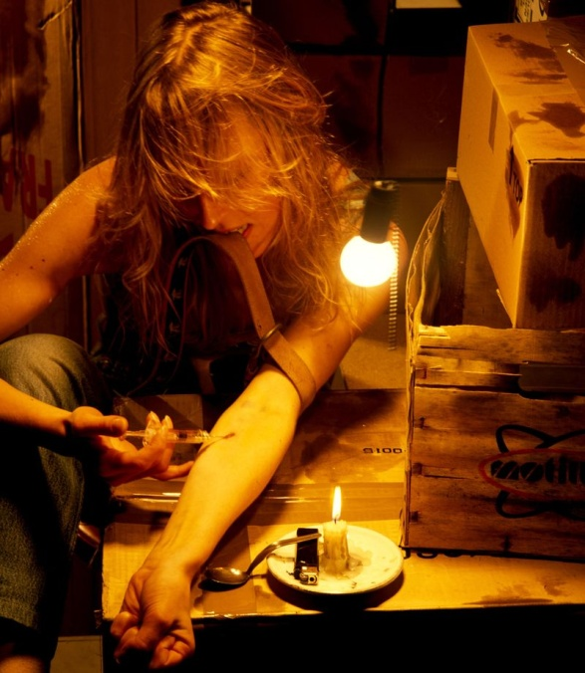
Цена этого удовольствия – жизнь…

Slide 14
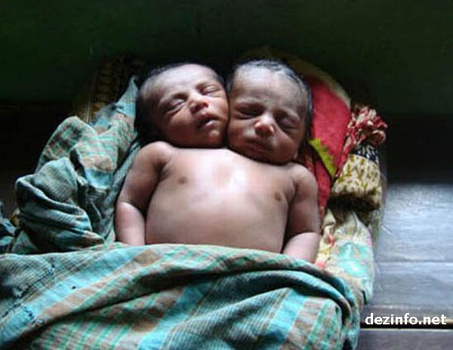
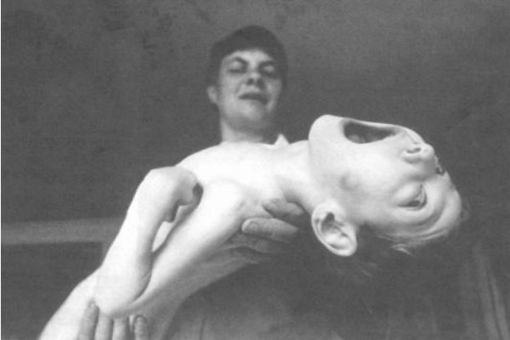
Дети, рождающиеся у людей, зависимых от вредных привычек

Slide 15
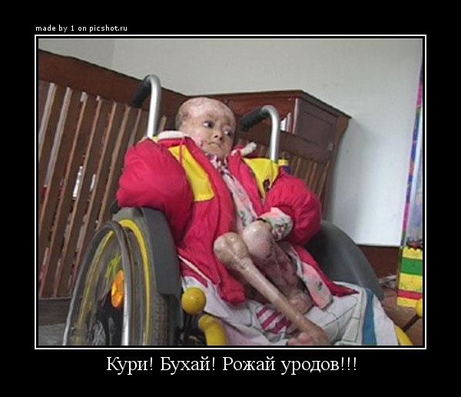

Slide 16
В 20 случаях из 100 у людей обладающих вредными привычками рождаются здоровые дети, в остальных случаях ребенок рождается уже больным или погибает
Численность нашей нации угасает!
Официально в России зарегистрировано 3 млн наркоманов…

Slide 17
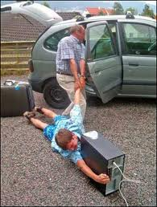
Лудомания – патологическая зависимость от азартных игр
Болезнь или реальность?
Врачи мира включили
лудоманию во всемирную
классификацию болезней.
По международной классификации
болезней, основным признаком
игромании является постоянно
повторяющееся участие в азартной
игре.

Slide 18

Лудомания – игровая зависимость.
Привлекает тем, что:
расслабляет, отвлекает от неприятных проблем, игра - это приятное времяпрепровождение.

Slide 19
Чем привлекает игра?
В процессе игры в ряде случаев возникают расслабление, снятие эмоционального напряжения, отвлечение от неприятных проблем, и игра рассматривается как приятное времяпрепровождение.
На основе этого механизма постепенно наступает втягивание и развивается зависимость.

Slide 20
Статистика: около 30% людей, увлекающихся компьютерными играми, злоупотребляют нахождением в виртуальности, а 10% - находятся в стадии психологической зависимости. .
Признаки зависимости:
раздражение при вынужденном отвлечении;
нежелание отвлечься от игры;
неспособность спланировать окончание сеанса игры;
расходование больших денег на обеспечение постоянного обновления игр и устройств компьютера;
забывание о домашних делах, служебных обязанностях, учебе, встречах и договоренностях в ходе игры на компьютере;
пренебрежение собственным здоровьем, гигиеной и сном в пользу проведения большего количества времени за компьютером;
злоупотребление кофе и другими подобными психостимуляторами;
готовность удовлетворяться нерегулярной, случайной и однообразной пищей, не отрываясь от компьютера;
ощущение эмоционального подъема во время игры;
обсуждение игровой тематики со всеми мало-мальски сведущими в этой области людьми.

Slide 21
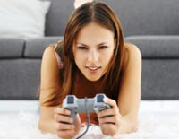
Комиссия по делам несовершеннолетних и защите их прав провела социологический опрос учащихся 9-11 классов школ района Замоскворечье. Опрос показал, что 97,9% старшеклассников предпочитают свободное время проводить у компьютера, из них 45,8% более 3 часов в день!
Осенью медики отмечают традиционный всплеск обращений за помощью граждан с расшатанной психикой. Но в отличие от прошлых лет сейчас в клиники и частные медкабинеты все чаще попадают нестандартные больные – игроманы.

Slide 22
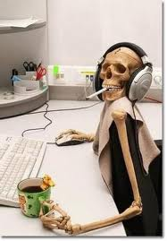
Психологи утверждают, что зависимость от игр проявляется намного быстрее, чем любая другая традиционная зависимость: курение, наркотики, алкоголь и т.д. В среднем требуется не более полугода-года для ее формирования.

Slide 23
Последствия лудомании :
Дезадаптация, неадекватное восприятие себя и окружающего мира.
Рушатся внутрисемейные отношения.
Разваливается личная жизнь.
Отворачиваются друзья.
Теряет хорошую работу.
Перебивается случайными заработками.

Slide 24

Не стоит пробовать, скажи вредным привычкам «НЕТ!»
Этот мир прекрасен, необычен, интересен…

